Slide 1
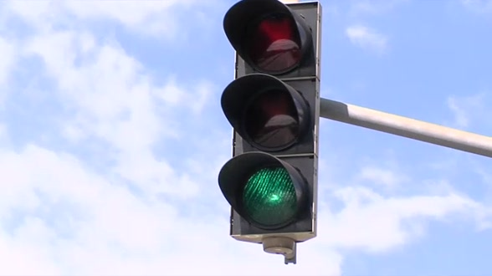
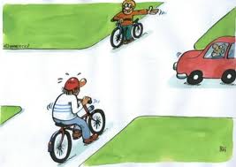

4. roč. ZŠ Dopravná výchova

Slide 2
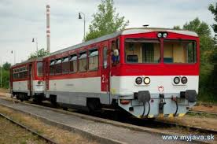
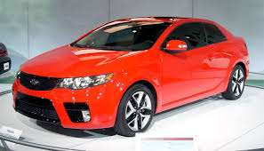
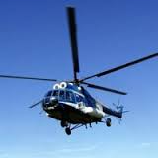
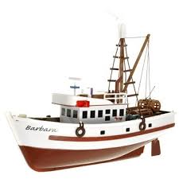
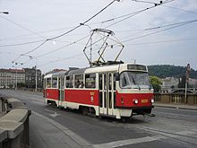

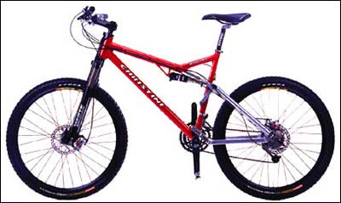
Vylúšti tajničku
5. _ _ _ _ _ _ _ _ 6.
_ _ _
_ _ _ _ _ _ _ _ _ _ _ 3.
_ _ _ _ _ _ _
_ _ _ _
_ _ _ _
_ _ _ _ _ _ _ _ 2.
1. 4. 7.

Slide 3
Dopravné značky
Čo sú dopravné značky?
piktogramy určené na riadenie a reguláciu cestnej premávky na pozemných komunikáciách
Akú funkciu plnia dopravné značky?
upozorňujú účastníkov cestnej premávky na nebezpečenstvo
ukladajú im zákazy a príkazy a obmedzenia
poskytujú informácie alebo spresňujú
doplňujú alebo obmedzujú význam inej značky
Kto stanovuje pravidlá cestnej premávky?
Pravidlá cestnej premávky

Slide 4





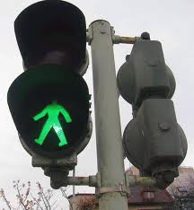
Ako delíme dopravné značky podĽa významu?
Výstražné
Zákazové
Príkazové
Informatívne
Priečna súvislá čiara s nápisom STOP
Svetelné signály

Slide 5

Čo znamenajú tieto dopravné značky?
a, Zákaz vjazdu všetkých vozidiel
b, Pozor priechod pre chodcov
c, Jednosmerná premávka

Slide 6

a, Jednosmerná premávka
b, Stoj, daj prednosť v jazde!
c, Zákaz vjazdu všetkých vozidiel

Slide 7

a, Daj prednosť v jazde električke!
b, Jednosmerná premávka
c, Pozor, cyklisti

Slide 8

a, Cesta pre motorové vozidlá
b, Diaľnica
c, Signál pre cyklistov s červeným svetlom so znamením „STOJ!“

Slide 9

a, Pozor, cyklisti
b, Pozor, chodci
c, Diaľnica

Slide 10

a, Daj prednosť v jazde električke
b, Telefón
c, Prvá pomoc

Slide 11

a, Pozor, deti
b, Pozor, cyklisti
c, Stoj, daj prednosť v jazde!

Slide 12

a, Diaľnica
b, Železničné priecestie bez závor
c, Križovatka s vedľajšou cestou

Slide 13
Použitá literatúra
Kollerová, E. Hravé úlohy pre školákov. Nesvady. ISBN 978-80-970-760-4-7
Internetové zdroje:
http://www.statpedu.sk/files/documents/nereformne_rocniky/zs/dopravna_vychova.pdf
https://www.google.sk/search?biw=1366&bih=655&tbm=isch&sa=1&q=dopravn%C3%A9+zna%C4%8Dky&oq=dopravn%C3%A9+zna%C4%8Dky&gs_l=img.3...546988.549526.0.549636.15.9.0.0.0.0.0.0..0.0....0...1c.1.51.img..15.0.0.t--qJY4jFBs
http://sk.wikipedia.org/wiki/Zoznam_dopravných_značiek_na_Slovensku
Mgr. Katarína Migaľová

